Slide 1
Муниципальное бюджетное дошкольное образовательное учреждение „Детский сад присмотра и оздоровления №46 „Светлячок“ корпус – 2 г. Рубцовска Алтайского края 658210, г. Рубцовск, пр. Рубцовский, 18А тел.: (38557) 4-14-52, 2-49-20, 2-49-81 e-mail: detskiisad46@yandex.ru сайт: ds46.educrub.ru
Развивающая предметно-пространственная среда как средство развития речи детей во второй младшей группе
Воспитатели:
Лопатина М.Н; Кузнецова И.А.

Slide 2
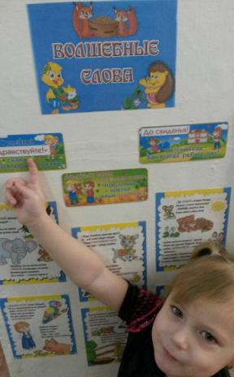
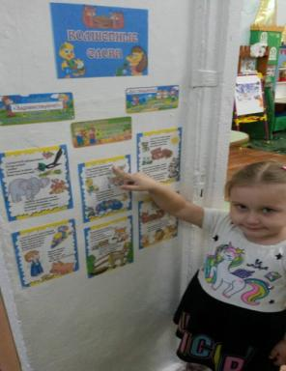
Речевое направление может рассматриваться как основа для полноценного развития личности каждого малыша. Дошкольный возраст является самым благоприятным для формирования основных речевых навыков. От качества речи, умения пользоваться ею в игре, на занятиях, в других видах деятельности зависит успешность ребёнка, его приятие сверстниками, а в дальнейшем – полноценное обучение в школе.

Slide 3
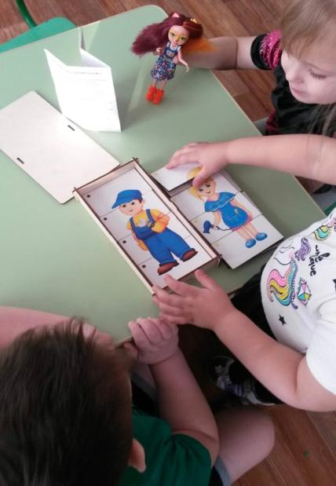
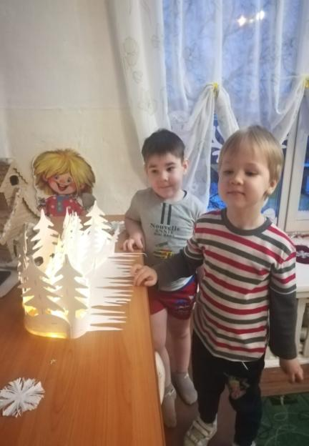

Slide 4
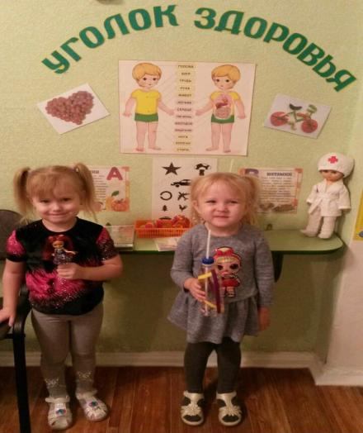
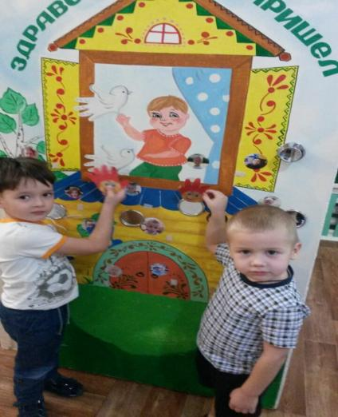
Одним из условий полноценного речевого развития детей является грамотно организованная развивающая предметно-пространственная среда в ДОУ.

Slide 5
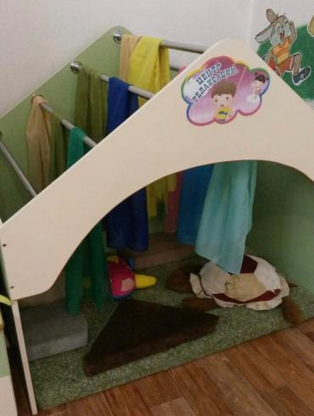
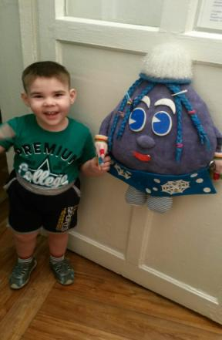
Речевая развивающая среда
Особым образом организованное окружение, наиболее эффективно влияющее на развитие разных сторон речи каждого ребёнка.

Slide 6
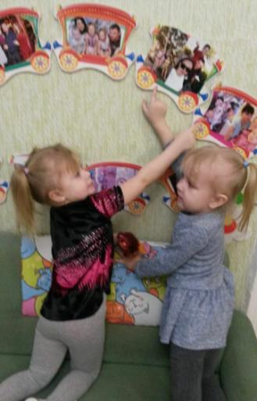
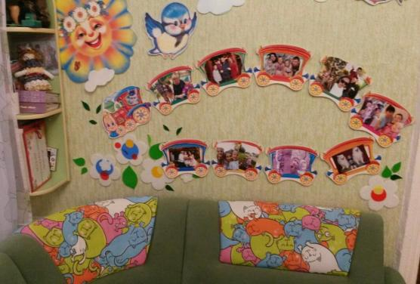
Цель построения речевой развивающей среды
Насыщение окружающей среды компонентами, обеспечивающими развитие речи
дошкольника.

Slide 7
Компоненты речевой развивающей среды.
Речь педагога,
Методы и приёмы,
Оборудование.

Slide 8
Качества речи педагога.
ПРАВИЛЬНОСТЬ
ТОЧНОСТЬ
ЛОГИЧНОСТЬ
ЧИСТОТА
ВЫРАЗИТЕЛЬНОСТЬ
БОГАТСТВО
УМЕСТНОСТЬ

Slide 9
Модель предметной речевой среды
Логопедический уголок
Уголок для театрализации
Книжный уголок
Развивающая речевая среда
Оборудование и атрибуты для сюжетно-ролевых игр.
Уголок для сенсорно- моторного развития

Slide 10
Перечень оборудования в группе.
1. Звуковая культура речи
- пособия для развития физиологического дыхания и направленной воздушной струи: дыхательные тренажеры,
свистульки, дудочки, разноцветные перышки, бумажные игрушки-самоделки игрушки-вертушки;
- материалы для развития слухового восприятия (ширма, музыкальные инструменты, колокольчики; аудиотека с
записью "голосов природы";
- предметные картинки для уточнения гласных и согласных раннего онтогенеза (а, у, и, о, ы), (м, п, б, т, д, н, к, г, в, ф, с, з);
- мелкие игрушки (птицы, насекомые, животные, транспорт) для упражнений со звукоподражанием с целью развития мышц губ и языка;
- игрушки-забавы для стимулирования речевой активности детей;
- пособие для звуковых зарядок "Звуки в картинках";
- картотека словесных и коммуникативных игр на гласные и согласные раннего онтогенеза (а, у, и, о, ы), (м, п, б, т, н, к, г, в, ф, с, з);

Slide 11
2. Лексика
- предметные картинки по лексическим темам (овощи, фрукты, деревья животные, посуда, одежда,мебель, транспорт и т.д. (усложняя подбор картинок согласно возрасту);
- сюжетные картинки по лексическим темам;
- предметные картинки "Части предмета"(у платья: рукава, воротник, карманы, пуговицы);
- лото "Цвет", "Форма";
- картинный материал для понимания временных отношений (утро, день, вечер, ночь);
- подбор малосюжетных, сюжетных картинок для формирования словаря глаголов;
- набор картинок существительных уменьшительно-ласкательных форм;
- набор картинок для образования однокоренных слов (медведь, медведица, медвежонок, медвежья);
- коробка с бросовым материалом для развития инициативной речи (камешки, ракушки, желуди, катушки с нитками, лоскутки тканей).

Slide 12
3. Грамматический строй речи
- набор картинок существительных и глаголов единственного и множественного числа (д/и "Один-много");
- набор картинок на согласование существительных с числительными (д/и "Сосчитаем до пяти");
- набор картинок имен прилагательных различных форм (большая, большой, большое);
- набор картинок для понимания и правильного употребления предлогов (в, на, под, за, около).
4. Связная речь
- Предметные и сюжетные изображения, вырезанные по контуру, для работы на фланелеграфе;
- Картотека стихов, чистоговорок, рифмовок;
- Альбомы по знакомым сказкам (иллюстрации к сказкам, детские рисунки по мотивам сказок, планы, схемы);

Slide 13
5. Развитие мелкой моторики пальцев рук:
- Массажные мячи;
- Игрушки-шнуровки;
- Игрушки- застежки;
- Прищепки разных размеров;
- Предметы для нанизывания;
- "Волшебный мешок";
- Предметы для самомассажа: грецкие орехи, деревянные шары, карандаши;
- Картотека пальчиковых игр и упражнений для самомассажа.

Slide 14
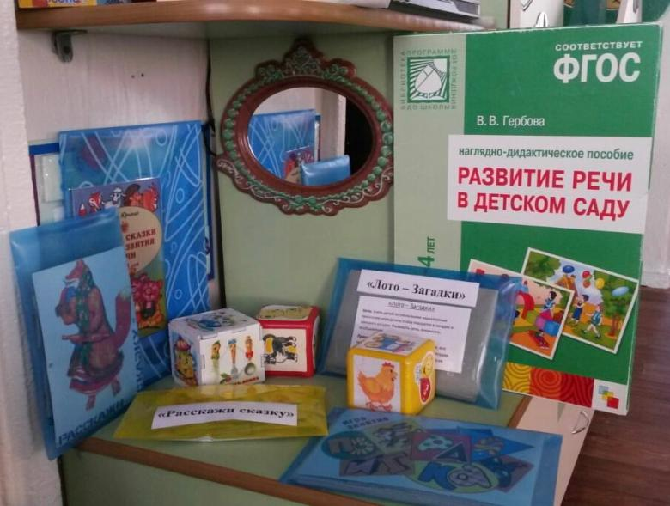
Речевой уголок

Slide 15
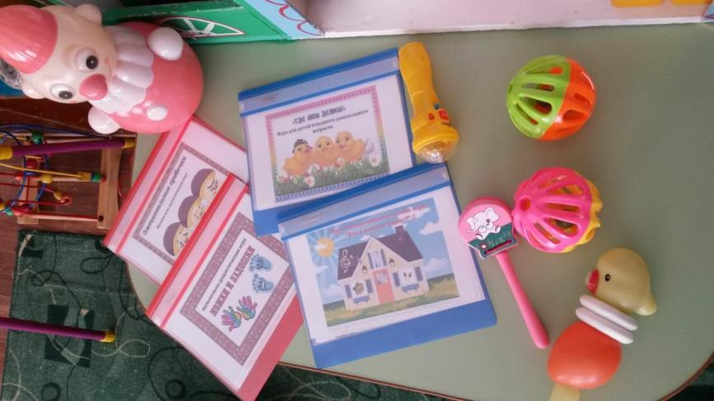
Игры на развитие фонематических процессов

Slide 16
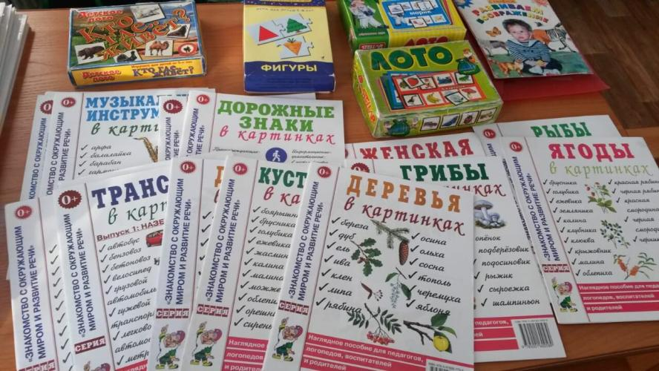
Игры для развития лексико – грамматического строя речи

Slide 17
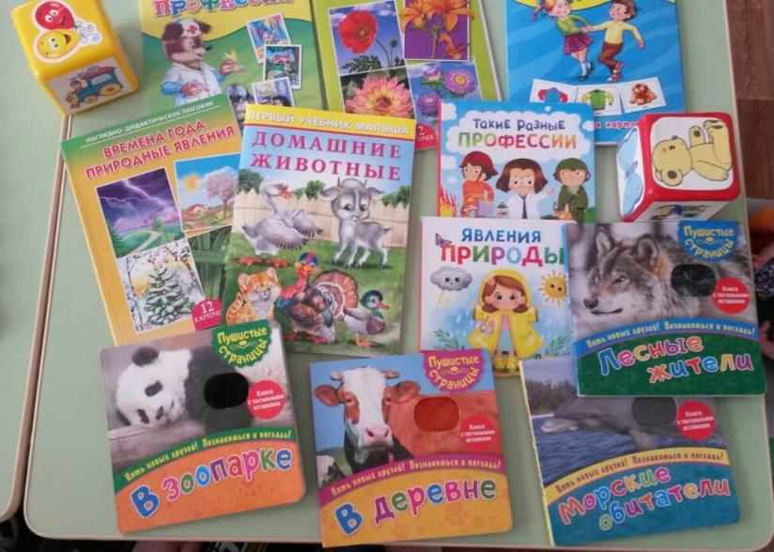
Игры на правильное звукопроизношение

Slide 18
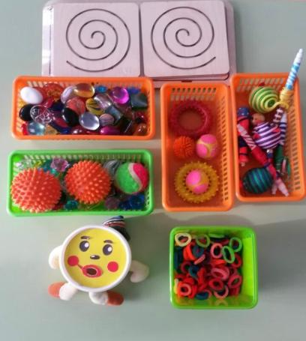
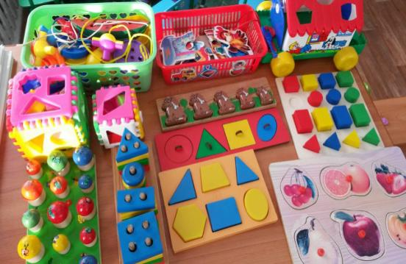
Игры для развития мелкой моторики

Slide 19
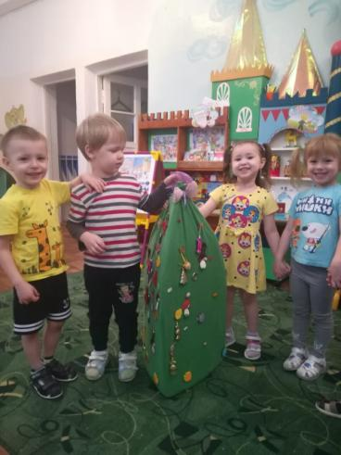
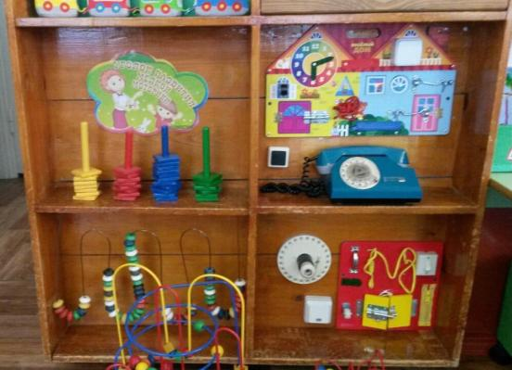
Игры для развития мелкой моторики

Slide 20
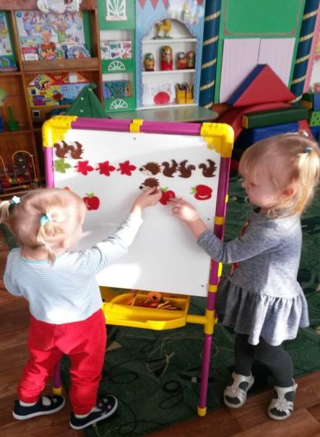
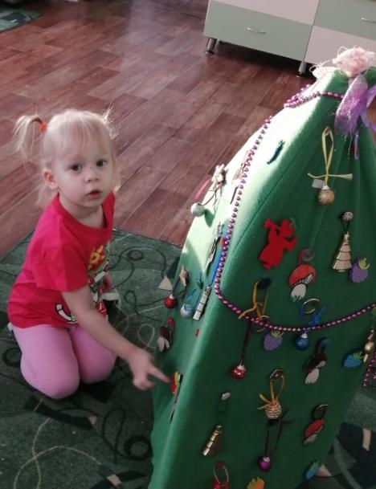
Игры для развития мелкой моторики

Slide 21
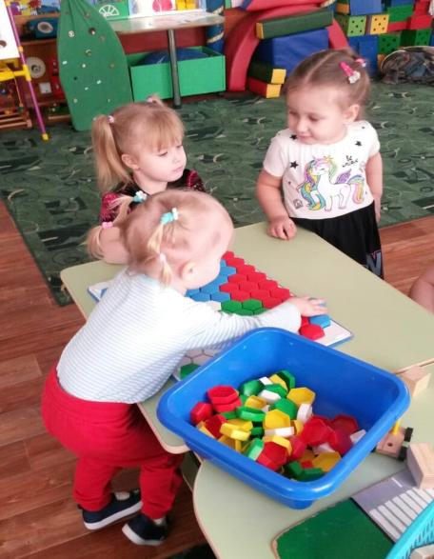
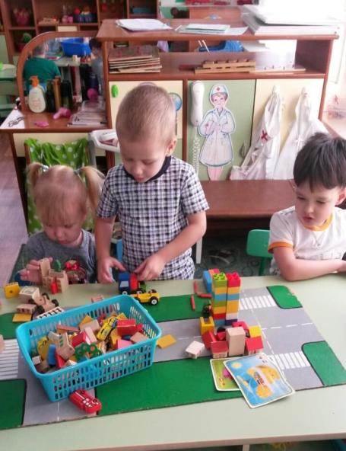
Игры для развития мелкой моторики

Slide 22
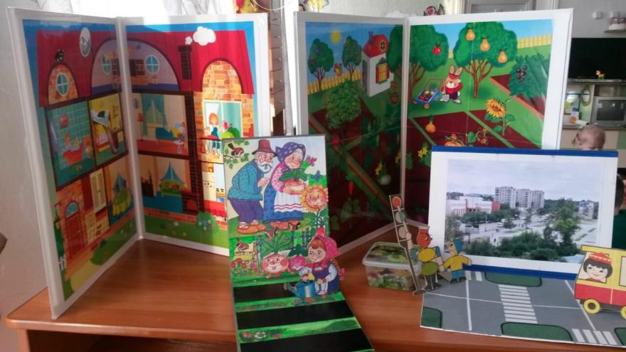
Макеты

Slide 23
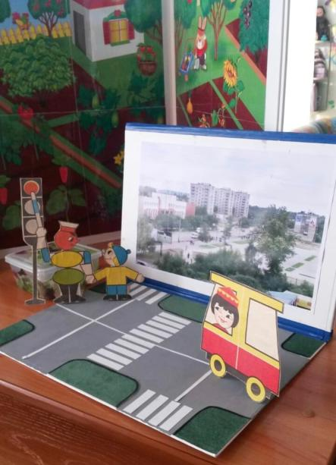
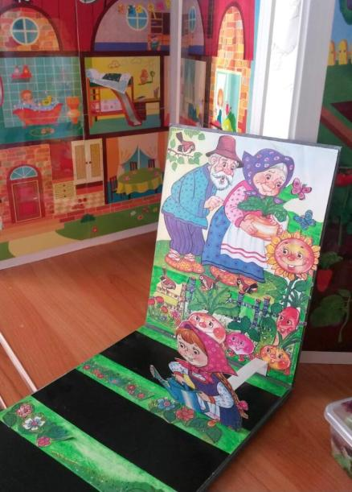
Макеты

Slide 24
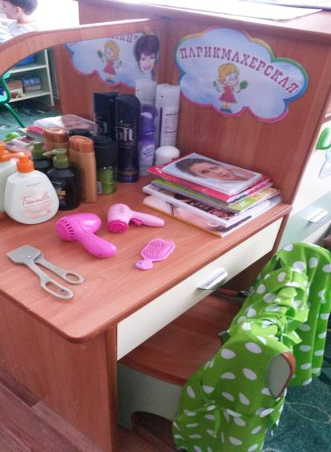
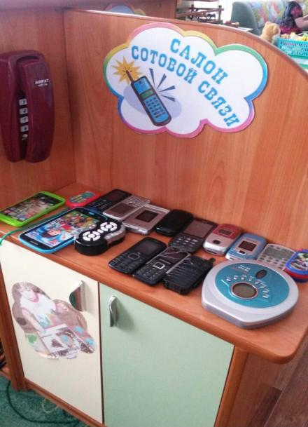
Сюжетно ролевые игры

Slide 25
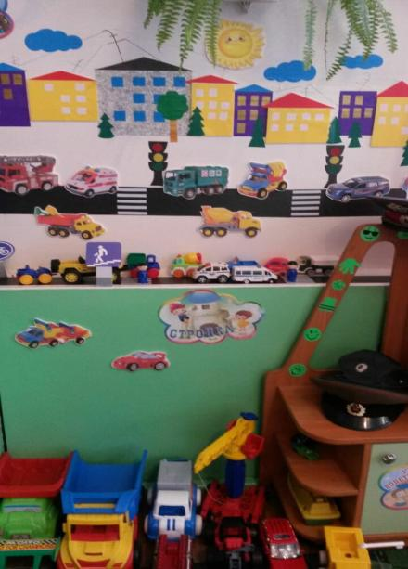
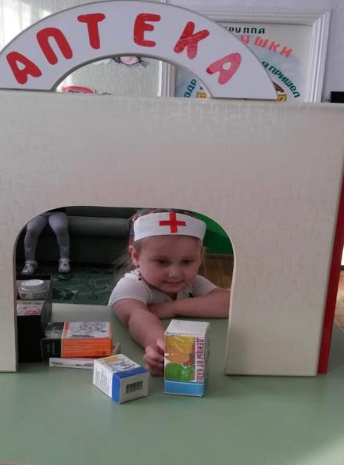
Сюжетно ролевые игры

Slide 26
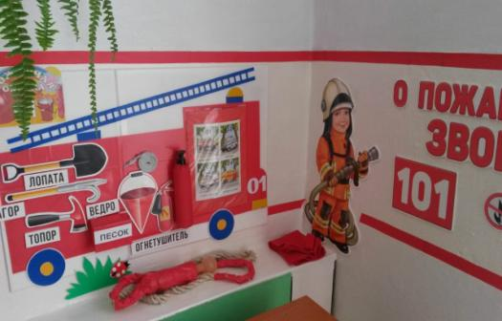
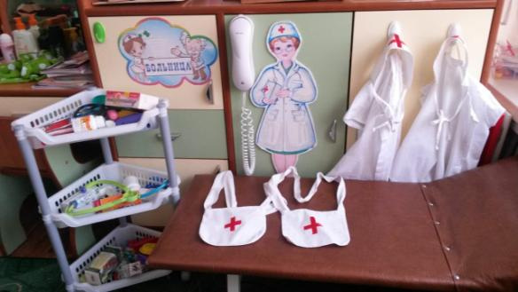
Сюжетно ролевые игры

Slide 27
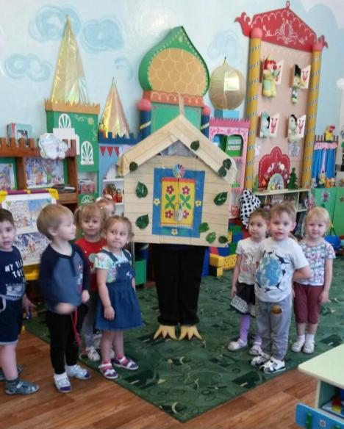
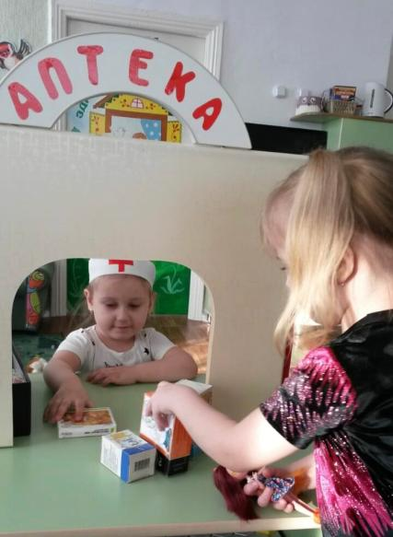
Сюжетно ролевые игры

Slide 28
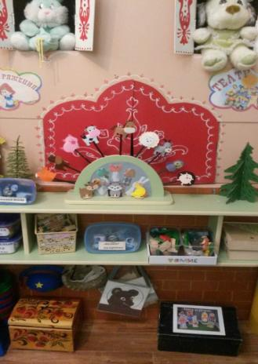
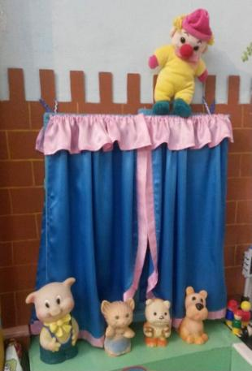
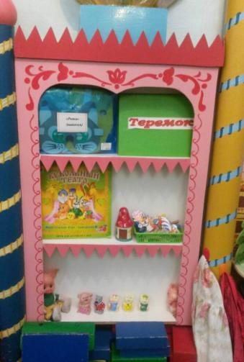
Театральный уголок

Slide 29
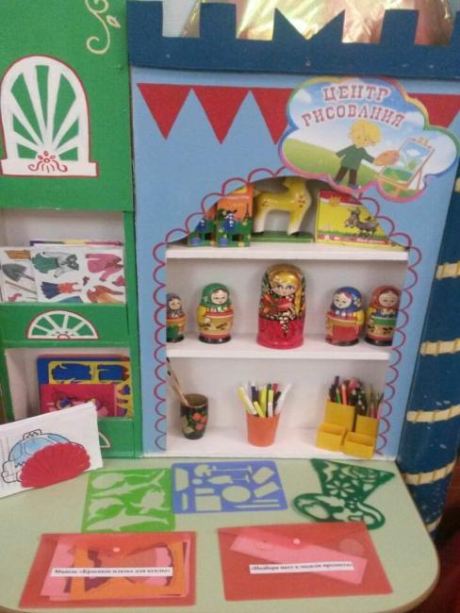
Центр рисования

Slide 30
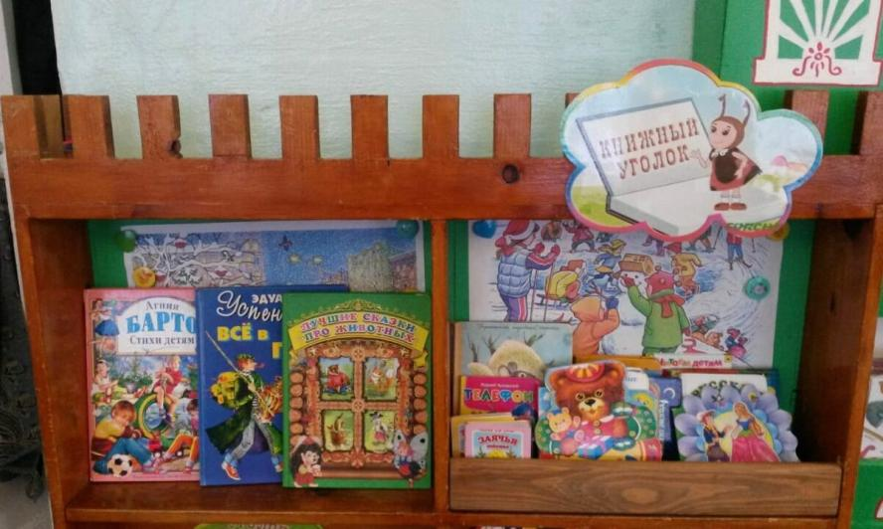
Книжный уголок

Slide 31
Таким образом в нашей группе для полноценного речевого развития детей грамотно организована развивающая предметно-пространственная речевая среда.

Slide 32
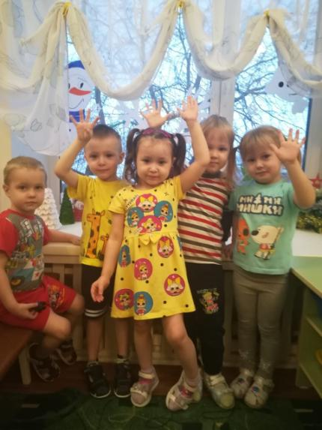
Спасибо за внимание!

